Slide 1


PYTHON TUTORING #6
School of Computing, KAIST & 대덕고등학교

Slide 2
INTRO
① Pygame 윈도우 화면 설정하기
② Pygame 내 도형 제작 및 컨트롤하기
③ Pygame 게임 실습하기
④ Pygame 게임 직접 제작하기
⑤ 파이썬 튜터링 마무리

Slide 3
Backgrounds and Captions
1 import pygame
2 import sys
3 screen = pygame.display.set_mode((720,480))
4 screen.fill((255,0,0))
5 pygame.display.set_caption(“Hello!”)
6 pygame.init()
7 running = True
8 while running:
9 for event in pygame.event.get():
10 print(event)
11 if event.type == pygame.QUIT:
12 running == False
13 pygame.quit()
14 sys.exit()
pygame.locals.screen.fill(색깔) 문을 통해 파이게임의 배경색을 바꿀 수 있다. 이때 주어진 색깔은 RGB 형식이여야 한다.
pygame.display.set_caption(캡션) 문을 통해서 스크린 윈도우의 이름을 임의로 설정할 수 있다.
그런데 이러면 색이 검정색이다?

Slide 4
Backgrounds and Captions
1 import pygame
2 pygame.display.set_caption(“Hello!”)
3 screen = pygame.display.set_mode((720,480))
4 screen.fill(255,0,0)
5 pygame.display.flip()
6 pygame.init()
7 running = True
8 while running:
9 for event in pygame.event.get():
10 print(event)
11 if event.type == pygame.QUIT:
12 running == False
13 pygame.quit()
14 sys.exit()
스크린의 내용을 업데이트하기 위해서 pygame.display.flip()과 pygame.display.update()를 사용한다. 이때 flip()은 화면을 모두 업데이트하고, update()는 일부를 업데이트 할 수 있다.

Slide 5
Background and Captions 예제
배경화면 색깔이 노란색이고, 스크린 캡션 이름이 “Pygame”인 화면을 만들어보자!
(참고: RGB 노란색 검색)

Slide 6
Drawing shapes
1 (…)
2 screen = pygame.display.set_mode((720,480)
3 pygame.draw.rect(screen,(255,0,0),
(500,300,50,50))
4 pygame.draw.rect(screen,(0,255,0),
(300,200,50,50), 5)
5 pygame.draw.ellipse(screen,(255,0,0),
(500,300,50,50),5)
6 pygame.display.update()
7 running = True
8 while running:
9 (…)
Pygame.draw.도형()을 통해서 사각형/타원을 그릴 수 있다.
괄호 안은 (스크린, 색깔, 좌표 및 정보, 두께) 값이다.
(X시작, y시작, 폭, 높이)

Slide 7
Drawing shapes 예제
480 * 480 스크린의 정가운데에
40 * 40 자리 사각형을 만들자
사각형은 빨강색으로 차 있어야 한다.
(참고: X Y좌표는 좌상단에서 시작)

Slide 8
Setting up a player
1 (…)
2 player = pygame.Rect(300,200,50,50)
while True:
pygame.draw.rect(screen, (255,0,0), player)
for event in pygame.event.get():
if event.type == pygame.QUIT:
exit()
8 pygame.display.update()
9 (…)
pygame.Rect(좌표)를 player라는 이름에 할당함으로 추후에 사용 가능한 도형 “player”을 만듦.
이제부터는 사각형을 만들 때 pygame.draw.rect(screen, 색깔, player)로 바로 만들 수 있음.
Rect와 rect 대소문자 구분 주의!

Slide 9
Getting Keyboard inputs
1 (…)
2 player = pygame.Rect(300,200,50,50)
while True:
pygame.draw.rect(screen, (255,0,0), player)
key = pygame.key.get_pressed()
if key[pygame.K_a]:
7 player.move_ip(-1,0)
8 for event in pygame.event.get():
9 if event.type == pygame.QUIT:
10 exit()
11(…)
무한루프 내에서 pygame.key.get_pressed() 문을 사용해서 키보드 입력값을 가져올 수 있음.
If 조건문을 사용해서 key 리스트 내에 어떤 키 값이 입력되었는지 알 수 있음.
pygame.K_a 는 키보드 A를 지칭함

Slide 10
Moving player shape
1 (…)
2 player = pygame.Rect(300,200,50,50)
while True:
pygame.draw.rect(screen, (255,0,0), player)
key = pygame.key.get_pressed()
if key[pygame.K_a]:
7 player.move_ip(-1,0)
8 for event in pygame.event.get():
9 if event.type == pygame.QUIT:
10 exit()
11(…)
player.move_ip(좌표이동)은 주어진 도형을 좌표이동시킨다.
좌표이동은 (x변화량, y변화량) 형태이다.
이때 유의할 점은 좌표이동이 좌상단 기준으로 된다는 사실이다.
하지만 이 코드를 실행시키면 도형이 이상한 일을 발생시킨다?

Slide 11
Moving player shape
1 (…)
2 player = pygame.Rect(300,200,50,50)
while True:
screen.fill(0,0,0)
pygame.draw.rect(screen, (255,0,0), player)
key = pygame.key.get_pressed()
if key[pygame.K_a]:
8 player.move_ip(-1,0)
9 for event in pygame.event.get():
10 if event.type == pygame.QUIT:
11 exit()
12(…)
도형은 업데이트가 되지만, 도형색으로 움직인 자리에 잔상이 남는다. 스크린이 업데이트가 안되기 때문이다!
이를 고치기 위해서 무한루프가 돌 때마다 배경화면을 다시 리셋시킬 것이다. 그러기 위해서는 screen.fill(배경색) 문을 while 루프 위쪽에 써주면 된다.

Slide 12
Moving player shape 예제
if key[pygame.K_a] 문을 확장시켜 WASD 키들을 사용해 도형을 상하좌우로 이동할 수 있게 만들자!
(참고: W(위) A(왼쪽) S(아래) D(오른쪽))

Slide 13
Pygame 게임 실습하기
Pygame 라이브러리를 사용한 여러 게임들을 사람들은 제작했다.
그 중에서도 import로 간편하게 깔 수 있고, 체험해 볼 수 있는 Pygame-chess-api라는 패키지를 통해서 pygame으로 만들 수 있는 게임들에 대해서 알아 볼 것이다.
이 패키지에 대해서 더 관심이 있다면
https://pygame-chess-api.readthedocs.io/en/latest/ 를 확인해보자!

Slide 14
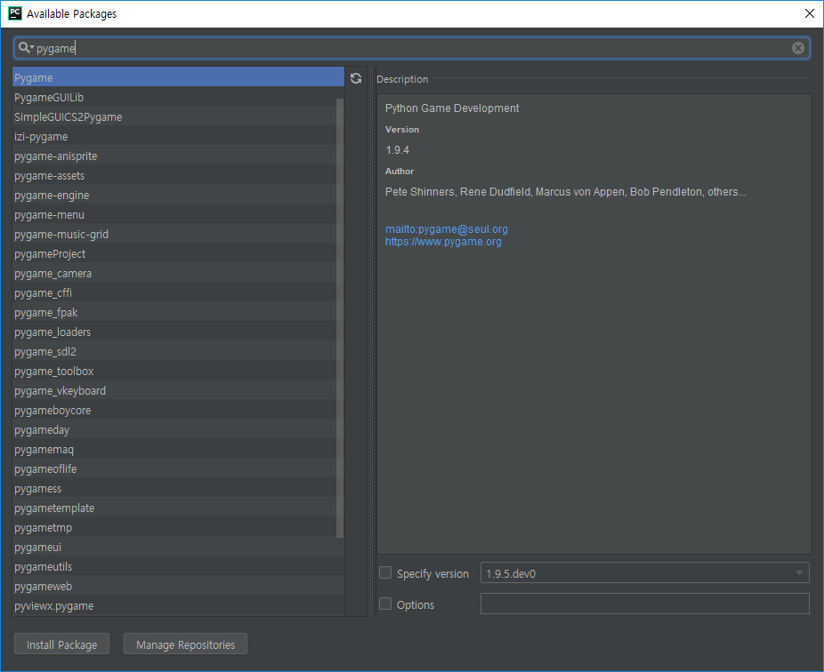
Pygame 게임 실습하기
python -m pip install pygame_chess_api

Slide 15
Pygame 게임 실습하기
import pygame
from pygame_chess_api.api import Board
from pygame_chess_api.render import Gui
pygame.init()
board = Board()
gui = Gui(board)
gui.run_pygame_loop()
pygame_chess_api에서 체스판(Board)과 체스 게임 인터페이스 (Gui)를 import한다.
Pygame을 실행시키고, 새 board를 생성해서 gui라는 인터페이스에 넣는 작업을 거친다.
준비 완료된 gui를 run_pygame_loop() 문으로 실행시켜 이 체스 게임의 무한루프를 시작한다.

Slide 16
Pygame 게임 제작하기
현재 아는 내용:
파이게임 무한루프, 스크린 및 도형 생성, 키보드 조작법
을 바탕으로 가장 이해 가능하고 만들 수 있는 게임은 바로
스네이크 게임!

Slide 17
스네이크 게임(Snake Game)
게임의 장르의 하나로, 플레이어가 길어지는 뱀(줄)을 조작하여 살아남는 게임이다.
뱀은 스크린에 있는 먹이들을 먹을 때마다 점점 길어진다.
뱀은 자기 자신이나 벽에 부딪히면 죽는다.
뱀은 상하좌우로 계속 움직이고, 방향을 반대로 전환하지 못한다.

Slide 18
스네이크 게임(Snake Game)
코드의 양이 약간 많기 때문에 (~ 91줄) 소스코드를 제공해 줄 것이다.
코드를 모두 작성하는 것도 의의가 있지만, 우리가 배운 내용이 무엇인지 복습해보고 어떻게 프로그래밍하며 사용되는지 이해하는 것이 더 중요하다.
https://shorturl.at/ioDH0

Slide 19
Snake Game
파이게임과 랜덤 모듈을 임포트한다.
폭, 높이, 그리고 타일 사이즈를 설정하고, 특정 색의 값들도 설정한다.
파이게임을 시작하고, 윈도우라는 스크린을 만든다.
게임의 속도를 조절하기 위해
Clock이라는 새 객체를 가져온다.
1 import pygame
2 import random
3
4 WIDTH, HEIGHT = 600, 600
5 BLOCK_SIZE = 20
6
7 WHITE = (255,255,255)
8 RED = (255,0,0)
9
10 pygame.init()
11 win = pygame.display.set_mode((WIDTH, HEIGHT))
12
13 clock = pygame.time.Clock()
14

Slide 20
Snake Game
snake_pos = [[WIDTH//2, HEIGHT//2]]
snake_speed = [0, BLOCK_SIZE]
def generate_food():
while True:
x = random.randint(0, (WIDTH - BLOCK_SIZE) // BLOCK_SIZE ) * BLOCK_SIZE
y = random.randint(0, (HEIGHT - BLOCK_SIZE) // BLOCK_SIZE ) * BLOCK_SIZE
food_pos = [x, y]
if food_pos not in snake_pos:
return food_pos
food_pos = generate_food()
스네이크의 위치(리스트 여러 개)와 속도를 설정한다.
먹이를 생성하는 함수를 만든다:
0과 (폭-타일 크기)//타일 크기 * 타일크기 사이의 값 생성
먹이 위치가 스네이크 위치에 없다는 사실을 확인하고 리턴한다.

Slide 21
Snake Game
def draw_objects():
win.fill((0, 0, 0))
for pos in snake_pos:
pygame.draw.rect(win, WHITE, pygame.Rect(pos[0], pos[1], BLOCK_SIZE, BLOCK_SIZE))
pygame.draw.rect(win, RED, pygame.Rect(food_pos[0], food_pos[1], BLOCK_SIZE, BLOCK_SIZE))
게임에 필요한 물체들(뱀, 먹이 등)을 그리는 함수를 만든다.
snake_pos 안에 있는 위치에 따라서 타일 개수 만큼 하얀 뱀을 그린다.
마찬가지로 food_pos 안에 있는 위치에 따라서 빨간 먹이을 그린다.

Slide 22
Snake Game
뱀의 위치를 업데이트하는 함수를 만든다.
업데이트된 뱀의 머리 위치를 원래 위치 + 축 방향 속도로 설정한다.
머리의 위치가 먹이 위치와 같다면, 새 먹이를 만든다.
같지 않다면, 뱀 꼬리 타일을 하나 없애고 머리를 업데이트한다.
def update_snake():
global food_pos
new_head = [snake_pos[0][0] + snake_speed[0], snake_pos[0][1] + snake_speed[1]]
if new_head == food_pos:
food_pos = generate_food()
else:
snake_pos.pop()
snake_pos.insert(0, new_head)

Slide 23
Snake Game
def game_over():
return snake_pos[0] in snake_pos[1:] or snake_pos[0][0] > WIDTH - BLOCK_SIZE or
snake_pos[0][0] < 0 or
snake_pos[0][1] > HEIGHT - BLOCK_SIZE or snake_pos[0][1] < 0
게임이 끝나는 경우들을 확인하는 함수를 만든다.
snake_pos[0] in snake_pos[1:] 뱀 머리가 몸 안에 들어간 경우
뱀 머리 X좌표가 스크린 좌우밖으로 나간 경우
뱀 머리 Y좌표가 스크린 상하밖으로 나간 경우

Slide 24
Snake Game
def run():
global snake_speed, snake_pos, food_pos, score
snake_pos = [[WIDTH//2, HEIGHT//2]]
snake_speed = [0, BLOCK_SIZE]
food_pos = generate_food()
running = True
while running:
for event in pygame.event.get():
if event.type == pygame.QUIT:
running = False
keys = pygame.key.get_pressed()
게임의 무한루프를 시작하는 함수를 만든다.
뱀의 시작위치, 시작속도를 설정하고 먹이를 만든다.
무한루프를 만들고, 게임 창을 나갈 수 있게 설정한다.
Keys 값을 무한루프 중 눌린 키 값으로 받는다.

Slide 25
Snake Game
for key in keys:
if keys[pygame.K_UP]:
if snake_speed[1] == BLOCK_SIZE:
continue
snake_speed = [0, -BLOCK_SIZE]
if keys[pygame.K_DOWN]:
if snake_speed[1] == -BLOCK_SIZE:
continue
snake_speed = [0, BLOCK_SIZE]
if keys[pygame.K_LEFT]:
if snake_speed[0] == BLOCK_SIZE:
continue
snake_speed = [-BLOCK_SIZE, 0]
if keys[pygame.K_RIGHT]:
if snake_speed[0] == -BLOCK_SIZE:
continue
snake_speed = [BLOCK_SIZE, 0]
받아드린 key 값에 따라서 뱀의 속도를 바꾼다.
위 버튼을 눌렀을 때 뱀이 아래로 내려가고 있다면 continue 한다. (방향을 거꾸로 전환하는 것 불가)
아니라면 속도를 [0, -BLOCK_SIZE]로 전환한다.
상하좌우에 대해서 같은 방식으로 작성한다.

Slide 26
Snake Game
뱀 몸을 업데이트하고, 업데이트된 값에 따라 화면에 그려서 게임에 반영한다.
game_over() == True 면 게임이 끝났기에 무한루프를 종료한다.
게임 내 뱀의 속도를 제한하기 위해서 10 FPS로 설정한다.
프로그램이 켜지면 run()이 실행된다.
update_snake()
draw_objects()
if game_over():
break
pygame.display.update()
clock.tick(10)
if __name__ == '__main__':
run()

Slide 27
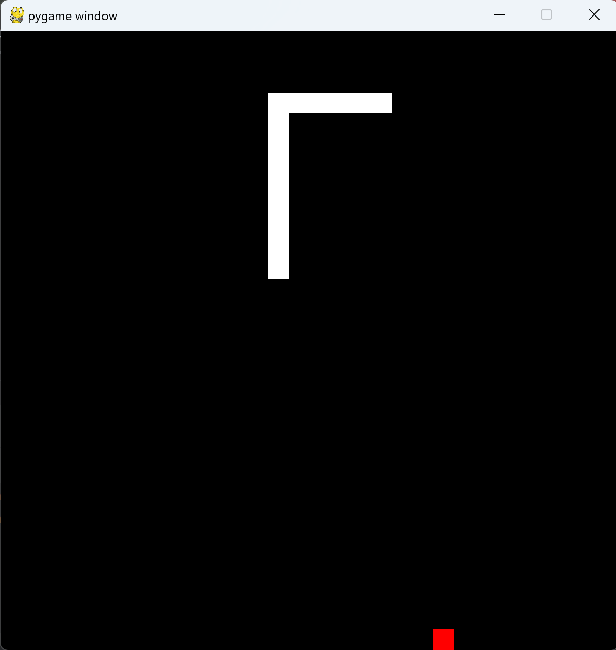
스네이크 게임(Snake Game)
스네이크 게임 완성!

Slide 28
파이썬 튜터링을 정리하며
1년간 배운 내용:
파이썬 개요
연산자와 자료형
조건문, 반복문 등
내장함수와 함수 정의하기
객체지향 프로그래밍과 클래스
모듈, 패키지, 라이브러리, 임포트
Pygame 개요
Pygame 스크린, 무한루프, 도형 제작, 키보드 조작 등
Pygame으로 실제 게임(Snake Game) 제작

Slide 29
파이썬 튜터링을 정리하며
이 수업을 통해서
프로그래밍 및 프로그래밍 언어가 무엇인지 이해함
파이썬 언어의 기본적인 프로그래밍 방법을 배움
객체지향 프로그램을 하는 이유와 방법을 이해함
Pygame을 사용해서 기초적인 게임을 만들 수 있음

Slide 30
파이썬 튜터링을 정리하며
프로그래밍이 어떤 느낌인지 이해했으면 충분합니다
미래에 코딩을 하는 것에 대한 두려움이 적어졌기를 바랍니다

Slide 31
1년간 열심히 들어주셔서 감사합니다!

